Slide 1

ARTES VISUALES – SEGUNDO SEMESTRE 2020 GUIA: 2
CURSO: 7° AÑO B.
ASIGNATURA: ARTES VISUALES.
FECHA: 6 AL 13 DE NOVIEMBRE
DÍA Y HORA DE TRABAJO: 7° B = Según calendario semanal de actividades.
Recibe un afectuoso saludo a la distancia de tu profesor Luis Miranda, Espero que tú y toda tu familia se encuentren muy bien.

Slide 2
OBJETIVO: Crear trabajos visuales basados en las percepciones, sentimientos e ideas generadas a partir de la observación de manifestaciones estéticas referidas a diversidad cultural, género e íconos sociales, patrimoniales y contemporáneos.(OA1)
INDICADORES:
1.- Crean trabajos visuales considerando los bocetos y la elección de materiales herramientas y procedimientos.
2.- Evidencian en sus trabajos visuales la expresión de propósitos, sentimientos e ideas personales.

Slide 3
ÍCONOS SOCIALES
¿Qué es un icono social?
Se llama icono social a una persona que es reconocida por los miembros de una cultura o subcultura, reconocida en su área de trabajo, es tratada como símbolo o representación de algún aspecto de su identidad, como por ejemplo, un ícono del mundo de la música o del deporte y su desarrollo en algún área determinada.
https://www.google.com/search?q=DEFINICI%C3%93N+DE+%C3%8DCONO+SOCIAL&oq=DEFINICI%C3%93N+DE+%C3%8DCONO+SOCIAL&aqs=chrome..69i57j0i22i30l2.12797j1j7&sorceid=chrome&ie=UTF-8
Ahora abordaremos un tema distinto, se trata de los íconos sociales
La técnica seleccionada para el trabajo es el collage: Técnica pictórica que consiste en pegar sobre una tela, papel u otra superficie otros materiales, como papel, tela, fotografías, etc. Los franceses la llamaron papier cole¨ papel pegado y consiste en ir recortando con uso de tijeras o manualmente papel, e ir pegando sobre una superficie igualmente de papel, utilizando para ello pegamento.
“los cubistas y otras vanguardias practicaron y lo denominaron collage"

Slide 4
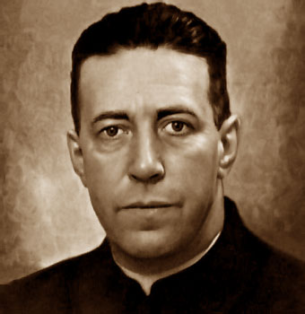
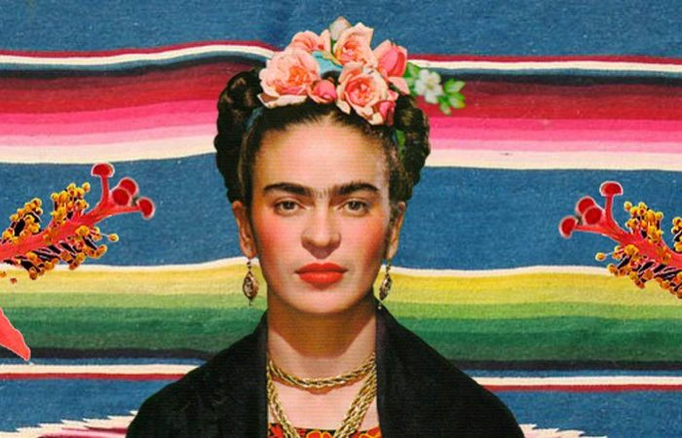
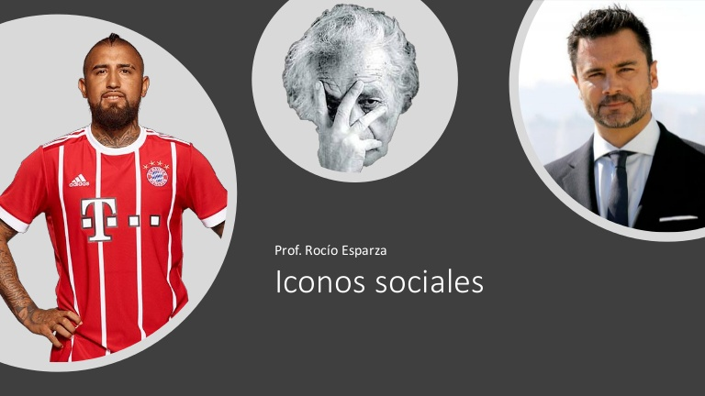
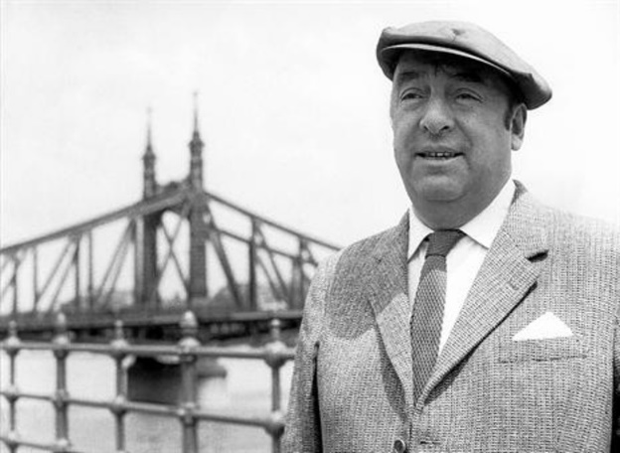
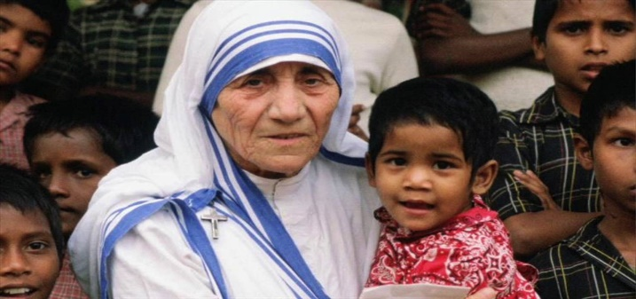
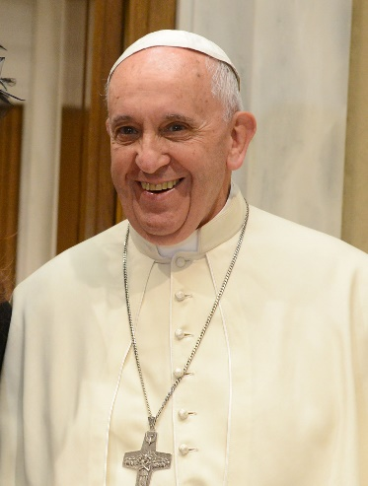
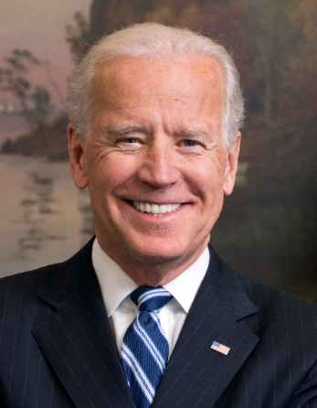
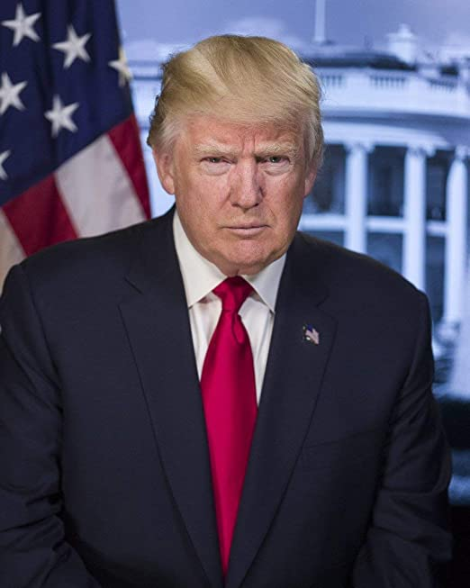
EJEMPLOS DE ÍCONOS SOCIALES
https://www.google.com/search?q=IM%C3%81GENES+DE+ICONOS+SOCIALES&oq=IM%C3%81GENES+DE+ICONOS+SOCIALES&aqs=chrome..69i57j0i22i30l7.27234j0j9&sourceid=chrome&ie=UTF-8

Slide 5
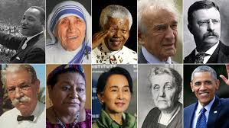
ACTIVIDAD 1“ICONO SOCIAL”. Buscar y recortar de revistas, diarios, fotografías de rostros de íconos sociales: - El papa. - Un futbolista famoso. - Un presidente famoso. - Un cantante famoso. - Un grupo de música famoso. - Un científico famoso. - Otros que tú consideres íconos famosos.
ACTIVIDAD 2
Tomar una hoja blanca de block y pegar en forma yuxtapuesta los rostros de los íconos sociales que encontró en revistas y diarios.
Ejemplo:

Slide 6
ACTIVIDAD 3 :
Debes leer detenidamente la guía de este PPT. Ya que la prueba final será con PREGUNTAS, como la prueba de octubre.
ACTIVIDAD 4 :
Tomar fotografía al trabajo collage, con NOMBRE Y CURSO y enviarla a: jefeutp@laproidenciarecoleta.cl
QUE TENGAS MUCHO ÉXITO EN TU TRABAJO.

